Slide 1
BÁO CÁO MÔN HỌC
NHẬP MÔN CÔNG NGHỆ PHẦN MỀM
ĐỀ TÀI: XÂY DỰNG HỆ THỐNG WEBSITE BÁN ĐỒ ĂN
GIẢNG VIÊN HƯỚNG DẪN: Cô Bùi Thị Mai Anh
NHÓM THỰC HIỆN: Nhóm 6

Slide 2
Nội dung
Kiến thức cơ sở
Phân tích hệ thống
Thiết kế hệ thống
Kết luận

Slide 3
1. Kiến thức cơ sở
Ngôn ngữ thiết kế web
HTML
CSS
MySQL

Slide 4
1. Kiến thức cơ sở
Mô hình MVC
Model: Là thành phần chứa tất cả các nghiệp vụ logic, phương thức xử lý, truy xuất database, đối tượng mô tả dữ liệu, các ràng buộc quan hệ…
- View: Đảm bảo việc hiển thị thông tin, tương tác với người dùng, nơi chứa tất cả các đối tượng GUI như textbox, images…
- Controller: Là phần quan trọng nhất trong mô hình MVC. Đóng vai trò nhận các yêu cầu từ phía client, tiến hành xử lí thông tin rồi trả thông tin về cho client.

Slide 5
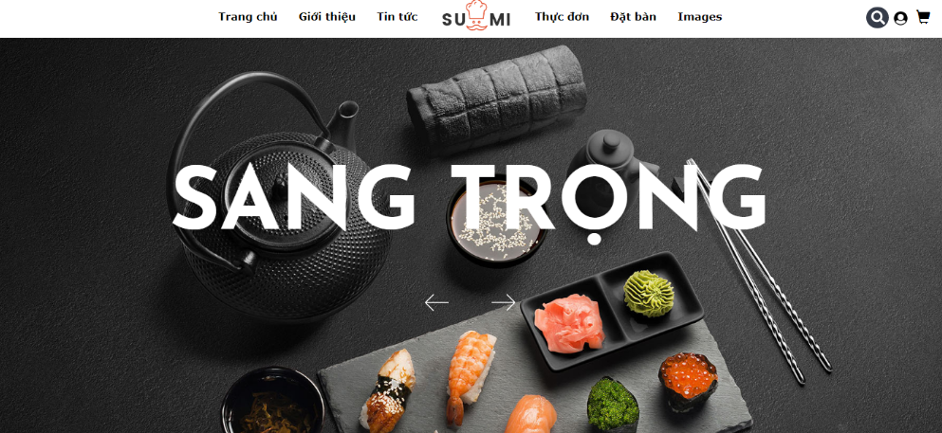
Giao diện trang chủ

Slide 6
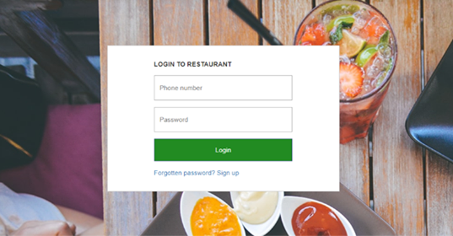
Đăng nhập

Slide 7
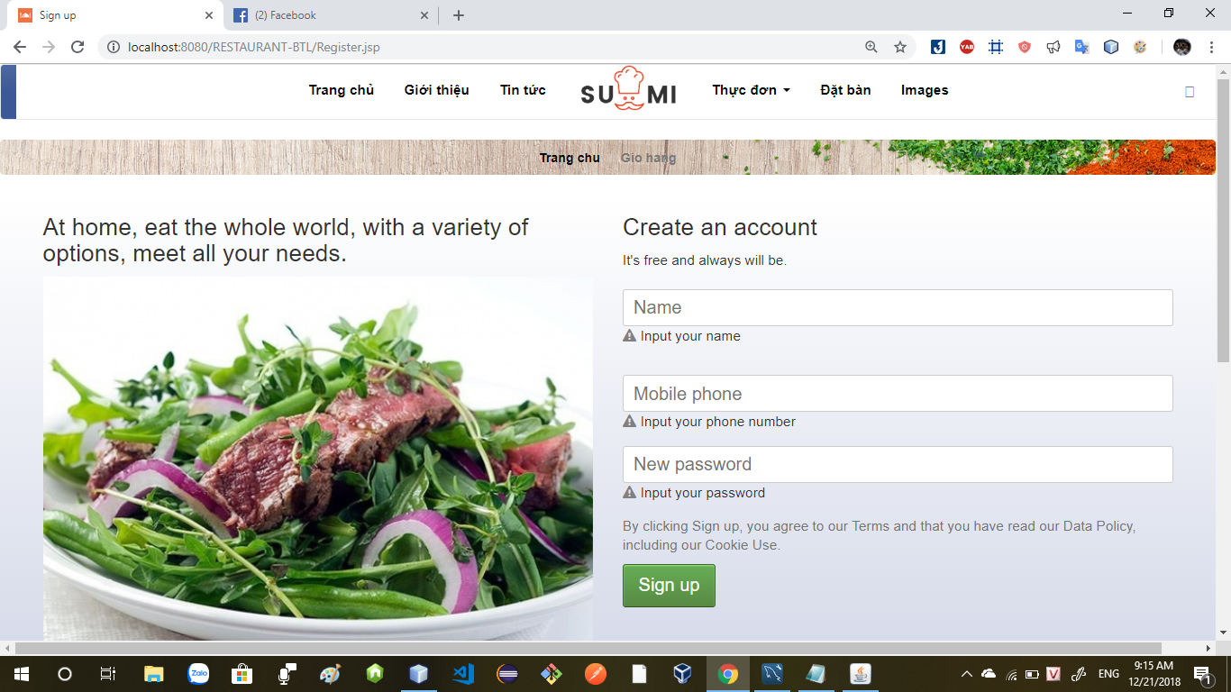
Đăng kí

Slide 8
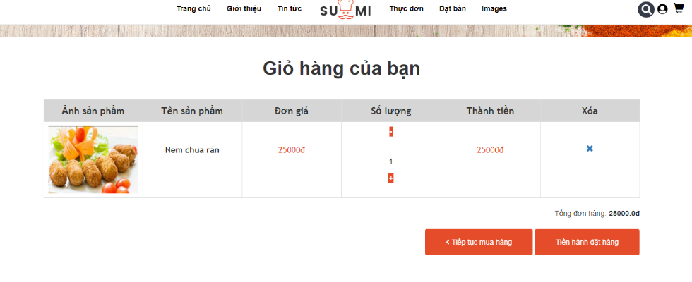
Giỏ hàng

Slide 9
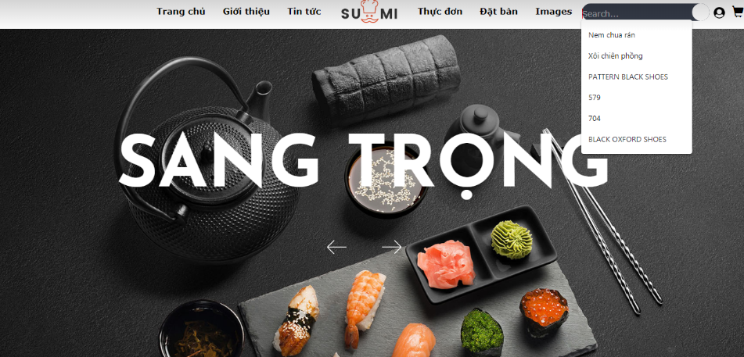
Tìm kiếm

Slide 10
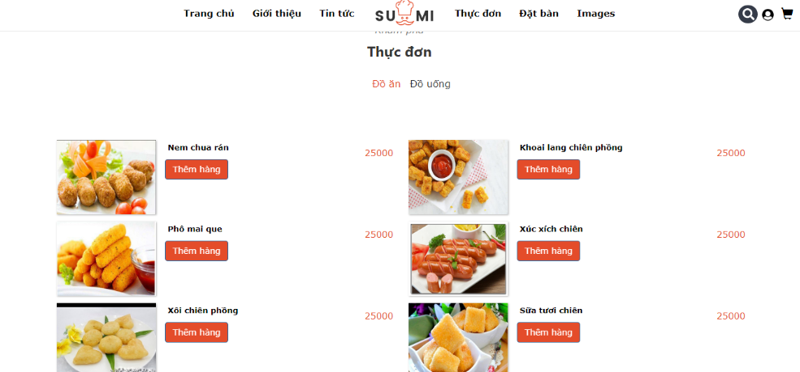
Thực đơn

Slide 11
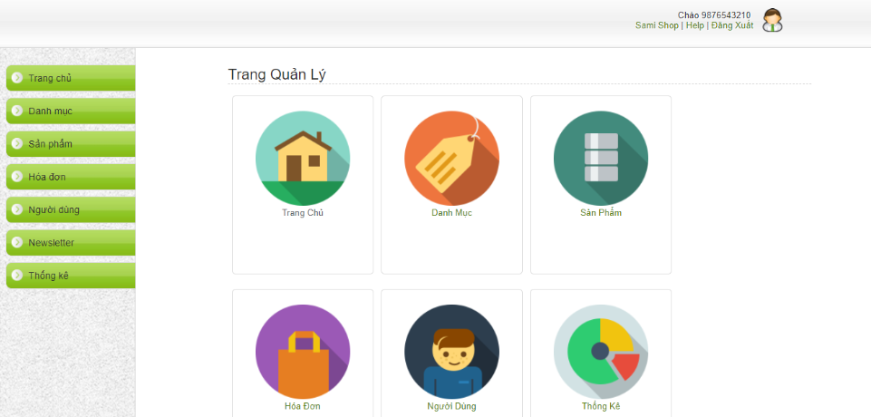
Trang quản lý

Slide 12
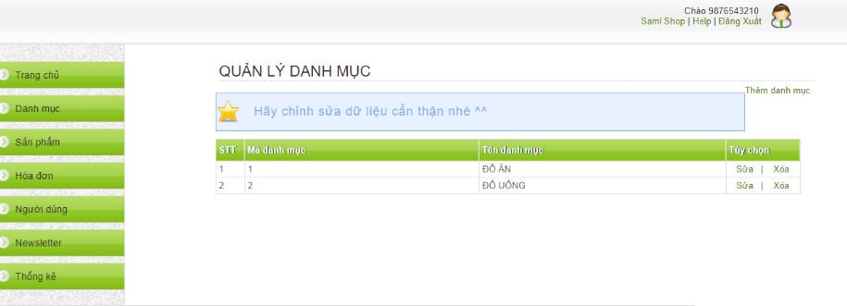
Quản lý danh mục

Slide 13
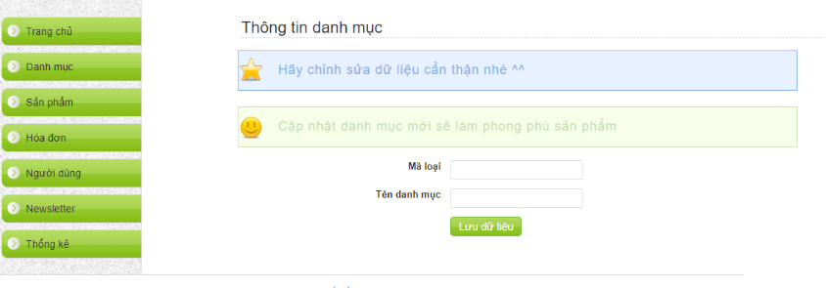
Thông tin danh mục

Slide 14
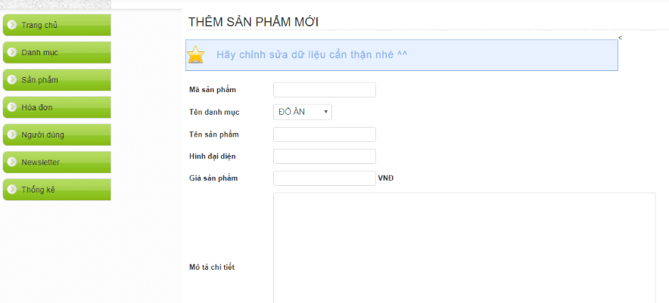
Thêm sản phẩm mới

Slide 15
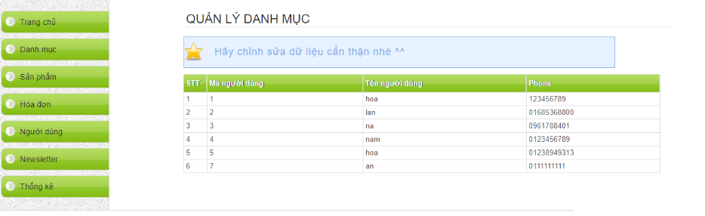
Quản lí người dùng

Slide 16
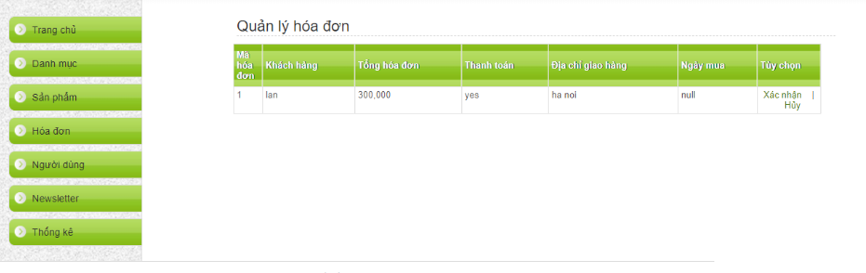
Quản lí hóa đơn

Slide 17


